Slide 1
Содействие формированию проактивной инклюзивной среды в вузах города Томска
Проект Автономной некоммерческой организации «Интегро»
Директор: Берсенев Максим Валерьевич
m.bersenev@gmail.com

Slide 2
«Интегро»:
Создана в 2013 году
Проводила различные исследования
Проводила культурно-массовые мероприятия (тренинг «Сад желаний», сбор, обработка и выпуск альманаха творчества инвалидов, психологический клуб «Рефлексия»)
В 2020 году выиграла Президентский грант

Slide 3
Цель проекта: Содействие формированию проактивной инклюзивной среды в вузах города Томска
Задачи проекта:
Сбор информации о лучших практиках инклюзии в вузах г. Томска
Проблематизация в публичном пространстве вопросов инклюзии высшего образования в Томске
Информирование потенциальных абитуриентов из числа инвалидов и лиц с ОВЗ о возможностях обучения в вузах г. Томска
Создание структуры, которая объединила бы всех ответственных за работу с инвалидами в вузах г. Томска для выработки совместных решений, обмена опытом

Slide 4
Заявка была поддержана:
Департаментом высшего образования и науки Томской области
Томским отделением Всероссийского общества инвалидов
Томским техникумом социальных технологий
Томским государственным университетом систем управления и радиоэлектроники
Ресурсным учебно-методическим центром (г. Тюмень)

Slide 5
Деятельность по проекту
Проводится опрос студентов с инвалидностью и абитуриентов с инвалидностью (дистанционно).
Проводится анализ сайтов вузов.
Проведено исследование приемных комиссий.
Осуществляется сбор интервью у представителей вузов г. Томска, которые занимаются работой с инвалидами.

Slide 6
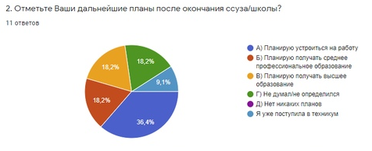
Результаты

Slide 7
Результаты

